Slide 1
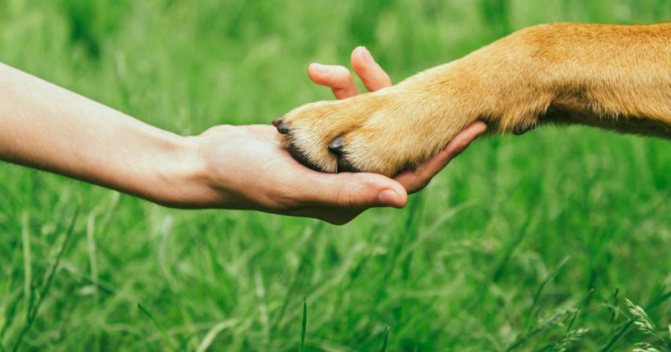
ЧЕЛЯБИНСКАЯ ПРИРОДООХРАННАЯ ПРОКУРАТУРА
информирует
ГУМАННОЕ ОБРАЩЕНИЕ
С ЖИВОТНЫМИ
г. ЧЕЛЯБИНСК
2021 год

Slide 2
ГУМАННОЕ ОБРАЩЕНИЕ С ЖИВОТНЫМИ
Федеральным законом от 27.12.2018 № 498-ФЗ «Об ответственном обращении с животными и о внесении изменений в отдельные законодательные акты Российской Федерации» закреплены обязанности по гуманному обращению с животными.
Обращение с животными представляет собой обеспечение надлежащего ухода за животными; своевременного оказания животным ветеринарной помощи и своевременного осуществления обязательных профилактических ветеринарных мероприятий.
В случае отказа от права собственности на животное или невозможности его дальнейшего содержания, владелец обязан передать его новому владельцу или в приют для животных, которые могут обеспечить условия его содержания.
ЗАКОНОМ ЗАПРЕЩЕНЫ
проведение без применения обезболивающих лекарственных препаратов ветеринарных и иных процедур на животных, которые могут вызвать у них непереносимую боль;
натравливание животных на других животных;
отказ владельцев животных от исполнения ими обязанностей по их содержанию до определения в приюты или отчуждения иным законным способом;
торговля животными в непредусмотренных местах;
организация и проведение боев животных;
умерщвление животных;
кормление хищных животных другими живыми животными в местах, открытых для свободного посещения.
УГОЛОВНАЯ ОТВЕТСТВЕННОСТЬ ЗА ЖЕСТОКОЕ ОБРАЩЕНИЕ С ЖИВОТНЫМИ
Домашние и бездомные животные нередко подвергаются жестокому обращению, как со стороны собственных владельцев, так и со стороны посторонних лиц.
Частью 1 ст. 245 УК РФ предусмотрена уголовная ответственность за жестокое обращение с животным. Санкцией статьи предусмотрено наказание вплоть до лишения свободы на срок до 3 лет.
Совершение данного преступления группой лиц, группой лиц по предварительному сговору или организованной группой, в присутствии малолетнего, с применением садистских методов, с публичной демонстрацией или в отношении нескольких животных может грозить лишением свободы на срок от трех до пяти лет.

